Slide 1
Période 3
Semaine 2
Jour 1

Slide 2
Programme de la séance
Situations de partage équitable et de groupement : Évaluation (30’)
CM1
CM2
Relations et propriétés géométriques : Mission 1
Calculer : 29 questions pour relever le défi

Slide 3
Programme de la séance
Situations de partage équitable et de groupement : Évaluation (30’)
CM1
CM2
Relations et propriétés géométriques : Mission 1 (30’)
Calculer : 29 questions pour relever le défi (30’)

Slide 4
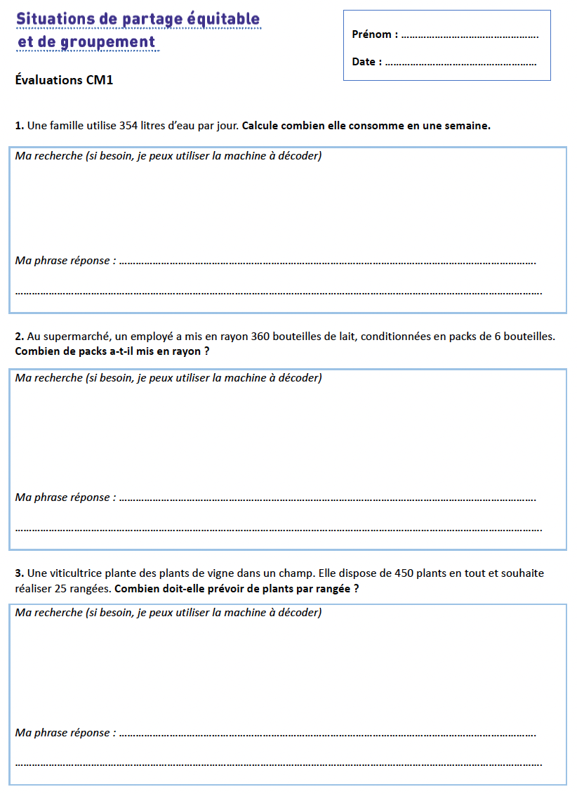
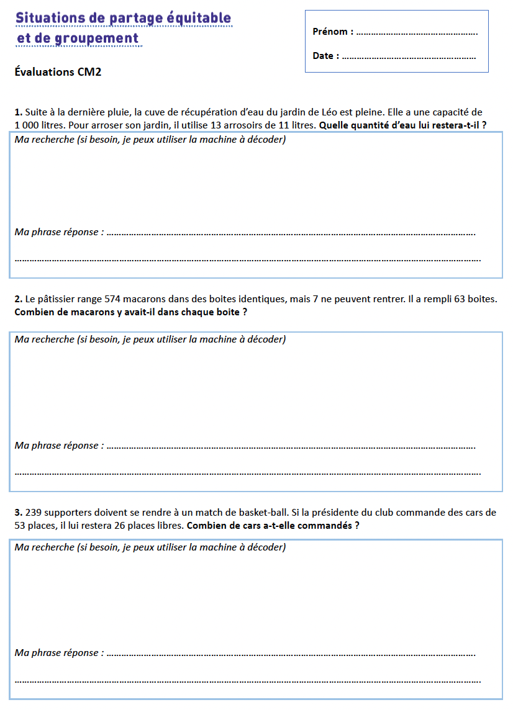
Situations de partage équitable et de groupement : Évaluation

Slide 5
Programme de la séance
Situations de partage équitable et de groupement : Évaluation (30’)
CM1
CM2
Relations et propriétés géométriques : Mission 1 (30’)
Calculer : 29 questions pour relever le défi (30’)

Slide 6
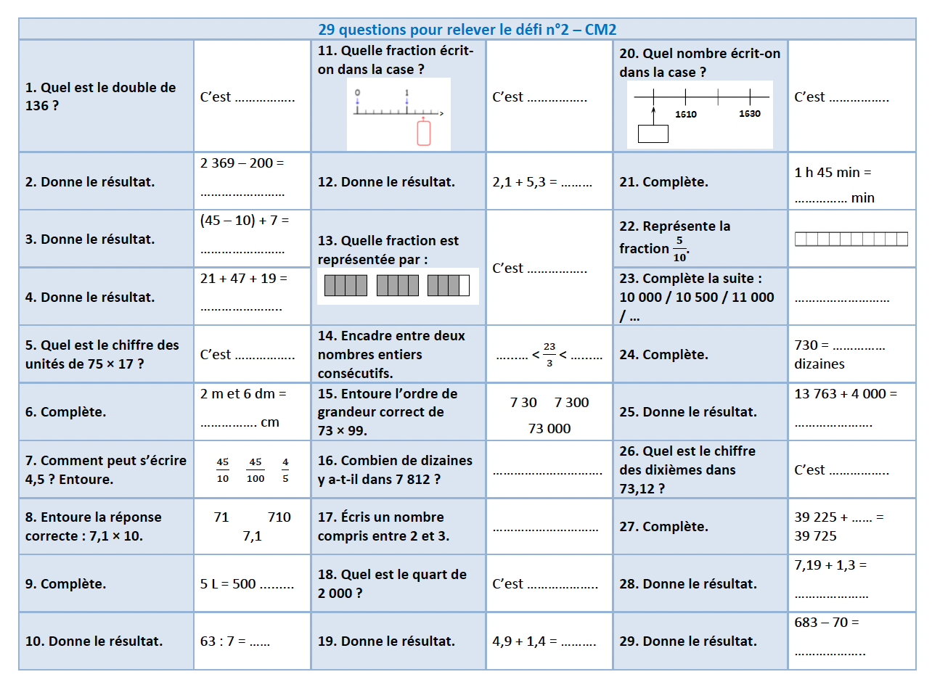
CM2

Slide 7
CM1
Relations et propriétés géométriques : Mission 1
De quel matériel disposez-vous ?
Qu’est-ce qui est représenté sur le photo ?
À quoi pourrait servir le calque ?
Que devez-vous faire ?

Slide 8
CM1
Relations et propriétés géométriques : Mission 1
MISE EN COMMUN

Slide 9
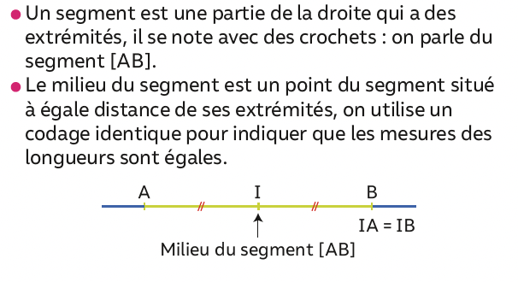
CM1
Relations et propriétés géométriques : Mission 1
Coller le mémo 1

Slide 10
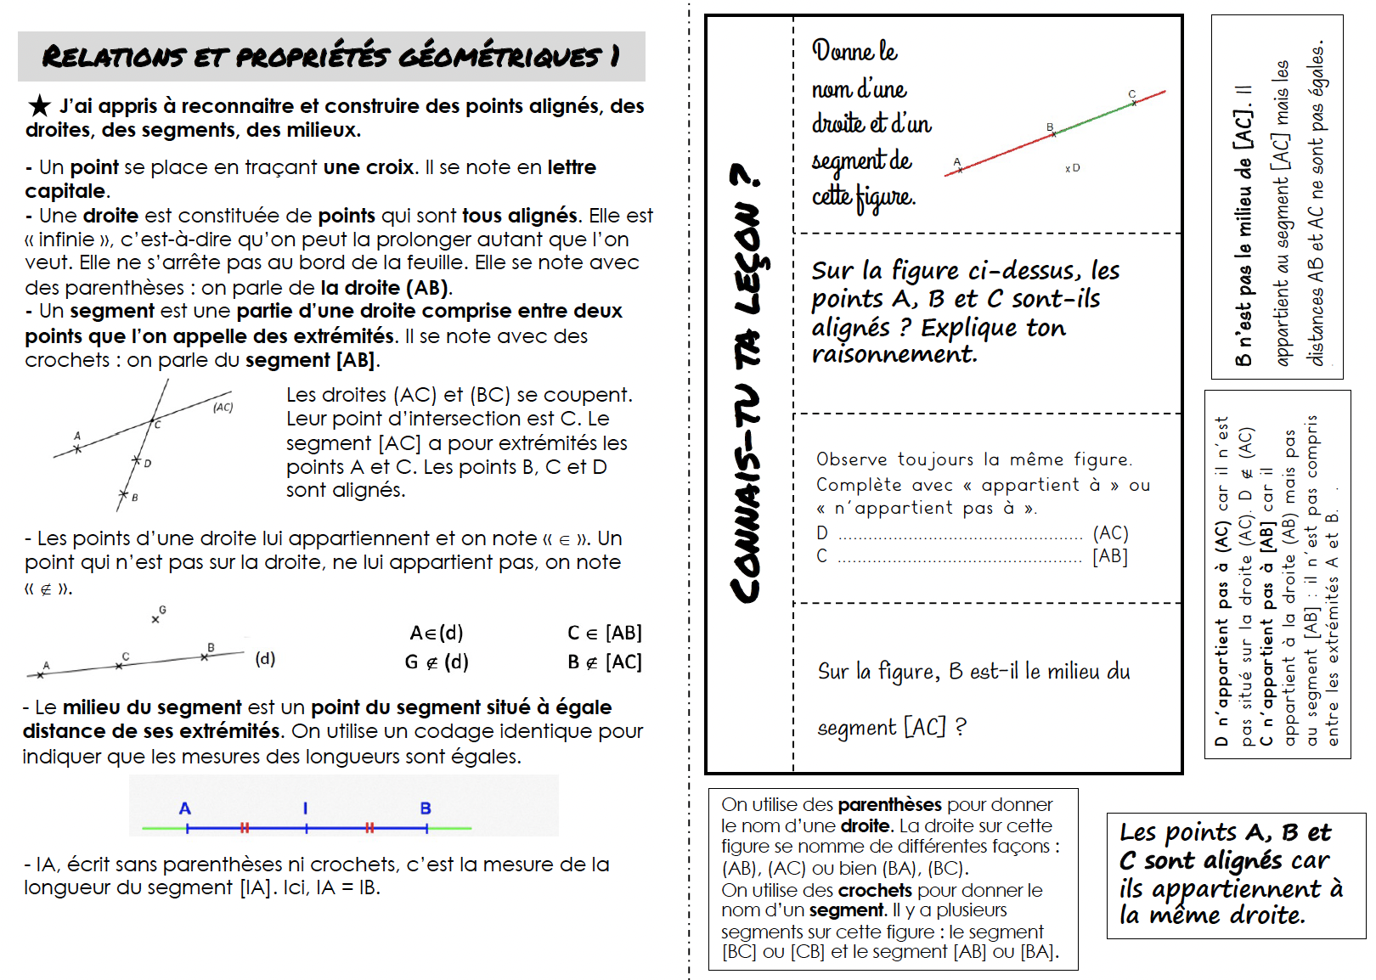
CM1
Relations et propriétés géométriques : Mémo 1

Slide 11
Période 3
Semaine 2
Jour 2

Slide 12
Programme de la séance
CM1
CM2
Relations et propriétés géométriques : Entraînement Mission 1
Géométrie : Fiche de révisions
La proportionnalité : Révisions
Relations et propriétés géométriques : Mission 4

Slide 13
Programme de la séance
CM1
CM2
Relations et propriétés géométriques : Entraînement Mission 1
Géométrie : Fiche de révisions
La proportionnalité : Révisions
Ex. 26 p.172, 20 p.171 et 37 p.173
Relations et propriétés géométriques : Mission 4

Slide 14
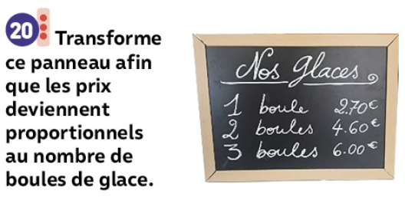
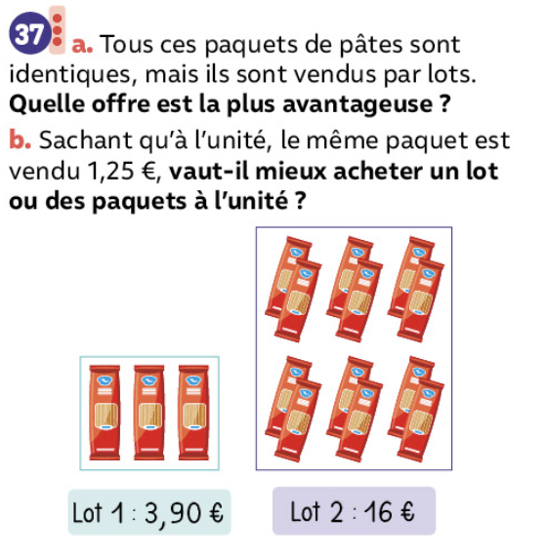
CM2
La proportionnalité : Révisions

Slide 15
CM1
Relations et propriétés géométriques : Mission 1 entraînement

Slide 16
Programme de la séance
CM1
CM2
Relations et propriétés géométriques : Entraînement Mission 1
Géométrie : Fiche de révisions
La proportionnalité : Révisions
Ex. 26 p.172, 20 p.171 et 37 p.173
Relations et propriétés géométriques : Mission 4

Slide 17
CM1
Géométrie : Fiche de révisions

Slide 18
CM2
Relations et propriétés géométriques : Mission 4
De quel matériel disposez-vous ?
Quels éléments sont représentés sur l’image ?
À quoi va servir la feuille de brouillon ?
Que devez-vous faire ?

Slide 19
CM2
Relations et propriétés géométriques : Mission 4
Lors de cette mission, vous allez apprendre à construire des droites parallèles sans utiliser les mesures et en construisant votre propre équerre

Slide 20
CM2
Relations et propriétés géométriques : Mission 4
MISE EN COMMUN

Slide 21
CM2
Relations et propriétés géométriques : Mission 4

Slide 22
Période 3
Semaine 2
Jour 3

Slide 23
Programme de la séance
CM1
CM2
Relations et propriétés géométriques : Mission 2
Calcul : Entraînement à la multiplication
La proportionnalité : Révisions
Relations et propriétés géométriques : Entraînement Mission 4

Slide 24
Programme de la séance
CM1
CM2
Relations et propriétés géométriques : Mission 2
Calcul : Entraînement à la multiplication
La proportionnalité : Révisions
Ex. 19 p.171, 28 p.172 et 34 p.173
Relations et propriétés géométriques : Entraînement Mission 4

Slide 25
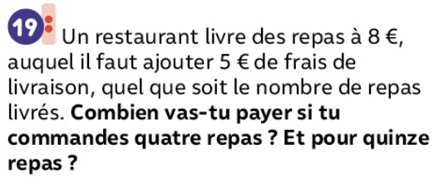
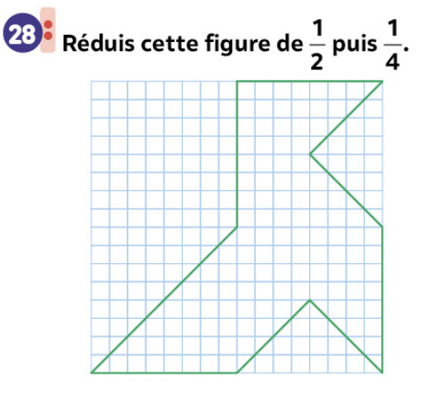
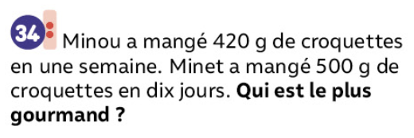
CM2
La proportionnalité : Révisions

Slide 26
CM1
Relations et propriétés géométriques : Mission 2
De quel matériel disposez-vous ?
Que devez-vous faire ?

Slide 27
CM1
Relations et propriétés géométriques : Mission 2
Lors de cette mission, vous allez apprendre à reconnaître et à tracer des droites perpendiculaires et à les représenter à main levée.

Slide 28
CM1
Relations et propriétés géométriques : Mission 2
MISE EN COMMUN

Slide 29
CM1
Relations et propriétés géométriques : Mission 2

Slide 30
Programme de la séance
CM1
CM2
Relations et propriétés géométriques : Mission 2
Calcul : Entraînement à la multiplication : Ex. 4 et 8 p.211
La proportionnalité : Révisions
Ex. 19 p.171 et 28 p.172
Relations et propriétés géométriques : Entraînement Mission 4

Slide 31
CM2
Relations et propriétés géométriques : Mission 4 entraînement

Slide 32
Période 3
Semaine 2
Jour 4

Slide 33
Programme de la séance
CM1
CM2
Relations et propriétés géométriques : Entraînement Mission 2
Calcul : 29 questions pour relever le défi n°2.
Relations et propriétés géométriques : Mission 5
Calcul : 29 questions correction

Slide 34
Programme de la séance
CM1
CM2
Relations et propriétés géométriques : Entraînement Mission 2
Calcul : 29 questions pour relever le défi n°2.
Relations et propriétés géométriques : Mission 5
Calcul : 29 questions pour relever le défi n° 2 correction

Slide 35
CM1
Relations et propriétés géométriques : Mission 2 entraînement

Slide 36
CM2
Relations et propriétés géométriques : Mission 5
De quel matériel disposez-vous ?
Que voyez-vous sur les différentes étiquettes ?
De quels éléments géométriques est composée la figure?
Que devez-vous faire ?

Slide 37
CM2
Relations et propriétés géométriques : Mission 5
MISE EN COMMUN

Slide 38
CM2
Relations et propriétés géométriques : Mission 5

Slide 39
Programme de la séance
CM1
CM2
Relations et propriétés géométriques : Entraînement Mission 2
Calcul : 29 questions pour relever le défi n°2.
Relations et propriétés géométriques : Mission 5
Calcul : 29 questions pour relever le défi n° 2 correction

Slide 40
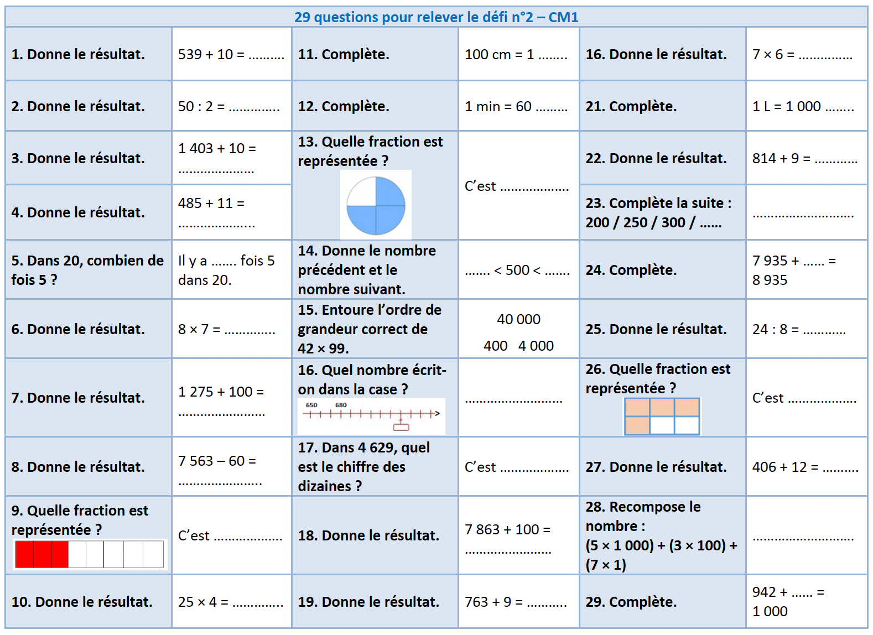
CM1

